Slide 1
Образ Фауста у літературі

Slide 2
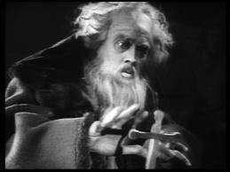
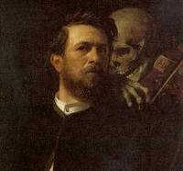
Фауст - особа iсторична, про що свiдчать численні спогади його сучасників. Вiн жив на межi 15 i 16 столiть, мав iм`я Йоган-Георгiю згiдно з католицьким i лютеранським звичаєм, прізвище Фауст. Вчені по рiзному пояснюють походження його прізвища. Одні стверджують, що воно походить вiд нiмецького Faust, що в перекладi означає кулак. iншi вбачають в ньому псевдонiм, утворений вiд латинського Faustus - щасливий. Цей псевдонiм пiдкреслював успiшний характер дiяльностi вченого, мага, астролога, віщуна. Сам Фауст називав себе i лiкарем i хiромантом. Отже, точки зору лютеранської церкви вiн прагнув недозволених знань, а значить заслуговував засудження, був грiшником, бо з точки зору людини того часу цi знання можна здобути тiльки в союзi з дияволом. Письмові джерела повiдомляють також, що Фауст був професором, читав лекції в рiзних унiверситетах, мав учнів - послідовників. Ще за життя вченого про нього ходили рiзнi розповiдi про його вчинки, в яких вбачали щось незвичайне, фантастичне.

Slide 3
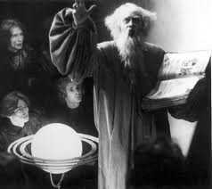
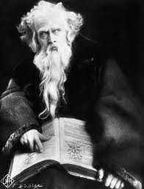
Загинув Фауст внаслідок несподіваної катастрофи, яка вразила сучасникiв. Передбачають, що це був вибух у лабораторії вченого. Iсторичний Фауст помер близько 1540 року. Ця остання подiя в життi вченого надала подальшого iмпульсу розвитку легенди. Фауст стає популярним улюбленим героєм народної легенди. Його образ в легендi несе на собi вiдбиток часу. Вiн людина, яка заради знання готова знатися i з нечистою силою, i тому вкiнцi легенди диявол забирає Фауста до пекла. Водночас вiн типовий представник епохи Вiдродження, смiливий i безстрашний шукач таємних знань i заборонених шляхiв отримання цих знань.

Slide 4
Головна суть фаустiвського сюжету - жага безмежного знання, допитливiсть, свобода духу - приваблювала багатьох письменникiв наступних епохи зумовила світову популярнiсть образу Фауста.

